Slide 1



1
Khởi động

Slide 2
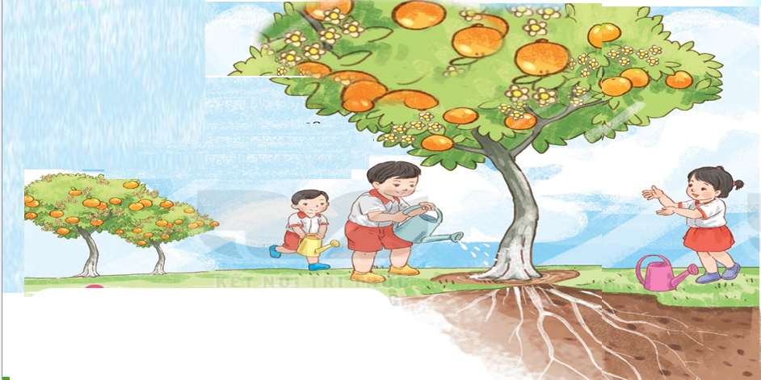
1. Quan sát cây trong tranh

Slide 3
a. Cây có những bộ phận nào?
b. Bộ phận nào của cây khó nhìn thấy? Vì sao?

Slide 4









Chủ đề 5: Bài học từ cuộc sống
Bài 2
Bài 2
Bài 2
CÂU CHUYỆN CỦA RỄ
CÂU CHUYỆN CỦA RỄ
CÂU CHUYỆN CỦA RỄ
Notes:
更多模板请关注：https://haosc.taobao.com

Slide 5
2
Đọc

Slide 6

Câu chuyện của rễ
Hoa nở trên cành
Khoe muôn sắc thắm
Giữa vòm lá xanh
Tỏa hương trong nắng
Để hoa nở đẹp
Để quả trĩu cành
Để lá biếc xanh
Rễ chìm trong đất…
Nếu không có rễ
Cây chẳng đâm chồi
Chẳng ra trái ngọt
Chẳng nở hoa tươi.
Rễ chẳng nhiều lời
Âm thầm, nhỏ bé
Làm đẹp cho đời
Khiêm nhường, lặng lẽ.
( Phương Dung)

Slide 7
Câu chuyện của rễ
Hoa nở trên cành
Khoe muôn sắc thắm
Giữa vòm lá xanh
Tỏa hương trong nắng
Để hoa nở đẹp
Để quả trĩu cành
Để lá biếc xanh
Rễ chìm trong đất…
Nếu không có rễ
Cây chẳng đâm chồi
Chẳng ra trái ngọt
Chẳng nở hoa tươi.
Rễ chẳng nhiều lời
Âm thầm, nhỏ bé
Làm đẹp cho đời
Khiêm nhường, lặng lẽ.
( Phương Dung)
Từ ngữ: sắc thắm, trĩu, chồi, khiêm nhường

Slide 8
Câu chuyện của rễ
1
Hoa nở trên cành
Khoe muôn sắc thắm
Giữa vòm lá xanh
Tỏa hương trong nắng
Để hoa nở đẹp
Để quả trĩu cành
Để lá biếc xanh
Rễ chìm trong đất…
3
Nếu không có rễ
Cây chẳng đâm chồi
Chẳng ra trái ngọt
Chẳng nở hoa tươi.
Rễ chẳng nhiều lời
Âm thầm, nhỏ bé
Làm đẹp cho đời
Khiêm nhường, lặng lẽ.
( Phương Dung)
2
4

Slide 9
3
Tìm tiếng

Slide 10

Tìm ở cuối các dòng thơ những tiếng cùng vần với nhau.
~
cành
xanh
~
lời
đời

Slide 11
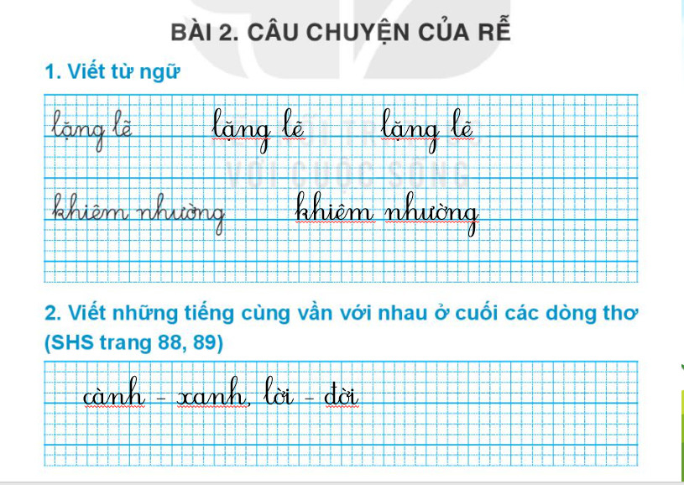

Slide 12
4
Trả lời
câu hỏi

Slide 13
a. Nhờ có rễ mà hoa, quả, lá như thế nào?
Nhờ có rễ mà hoa nở đẹp và toả hương, quả trĩu cành, lá biếc xanh.

Slide 14
b. Cây sẽ thế nào nếu không có rễ?
Nếu không có rễ, cây chẳng đâm chồi, chẳng ra trái ngọt, chẳng nở hoa tươi.

Slide 15
c. Những từ ngữ nào thể hiện sự đáng quý của rễ?
Những từ ngữ nào thể hiện sự đáng quý của rễ là: khiêm nhường, lặng lẽ.

Slide 16
5
Học thuộc lòng

Slide 17
Nếu không có rễ
Cây chẳng đâm chồi
Chẳng ra trái ngọt
Chẳng nở hoa tươi.
Rễ chẳng nhiều lời
Âm thầm, nhỏ bé
Làm đẹp cho đời
Khiêm nhường, lặng lẽ.
( Phương Dung)

Slide 18
6
Nói

Slide 19
6
Nói về một đức tính em cho là đáng quý.

Slide 20
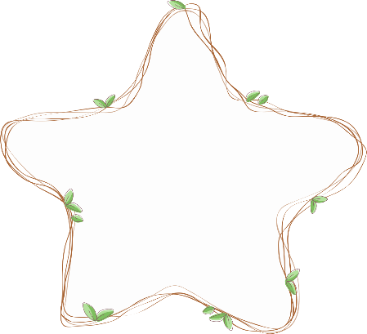
Dặn dò

Slide 21
7
Củng cố

